Slide 1
Provinciaal droogte overleg
04-05-2021

Slide 2
Agenda
Droogte indicatoren
Advies tijdelijke onttrekkingsverboden toegepast op provincie Antwerpen

Slide 3
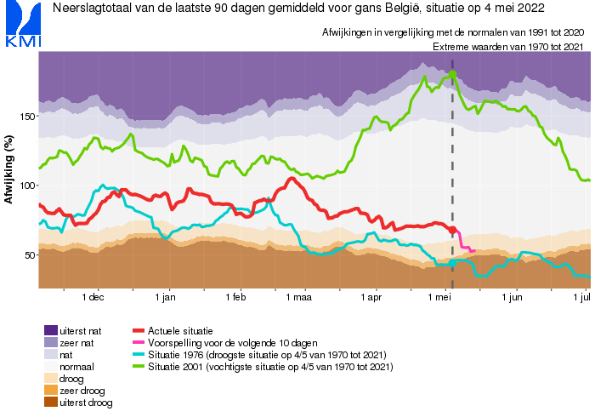
Indicatoren neerslag

Slide 4
Indicatoren neerslag voorspelling

Slide 5
Indicatoren grondwater

Slide 6
Indicatoren bevaarbare waterwegen

Slide 7
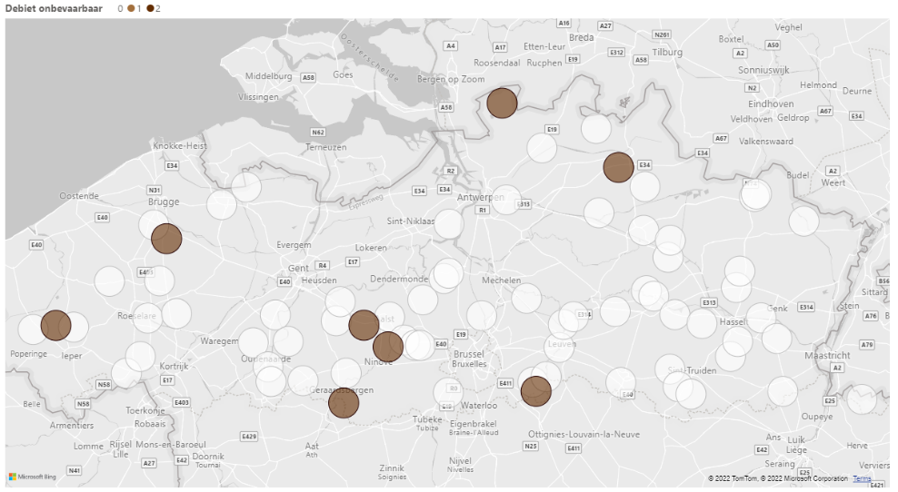
Indicatoren debiet onbevaarbare waterlopen
Droogteniveau 2 bereikt op Kleine Aa en Aa

Slide 8
Indicatoren waterpeil
Automatische peilmetingen blijven nog net boven ecologisch minimumpeil
Meetnet nog niet voldoende uitgebreid
Peilmetingen zijn daarom aangevuld met terreinwaarnemingen

Slide 9
Indicatoren – onttrekkingen E-loket
1e melding in april: 0 m³ onttrokken.
7 actieve meldingen in mei in provincie Antwerpen (2e cat), zie kaartje

Slide 10
Indicatoren - drinkwaterbevoorrading

Slide 11
Indicatoren – Maatregelen Nederland
Waterschap Brabantse Delta
Waterschap Dommel

Slide 12
Advies tijdelijke onttrekkingsverboden
Advies CIW adviesgroep droogte: Op basis van de bespreking van de toestand, wordt voorgesteld om het kader voor beoordeling van de ecologische kwetsbaarheid van oppervlaktewater bij droogte toe te passen in heel Vlaanderen en over te gaan tot het nemen van tijdelijke onttrekkingsverboden volgens dit kader en dit bovenop de reeds geldende (semi-) permanente onttrekkingsverboden voor ecologisch zeer kwetsbare waterlopen.
Gelet op de geldende maatregelen stelt de adviesgroep voor om het beheerniveau op te schalen van niveau 0 (normaal beheer – code groen) naar niveau 1 (preventieve maatregelen – code geel).

Slide 13
Advies tijdelijke onttrekkingsverboden
 | Zeer kwetsbaar | kwetsbaar | Minder kwetsbaar
Kleine beek (incl. bronbeek) | Permanent verbod | P10 (of 25 cm) | P5 (of 20 cm)
Grote beek | P10 (of 50 cm) | P5 (of 40 cm) | P2 (of 25 cm)
Kleine, grote en zeer grote rivier | P5 (of 75 cm) | P2 (of 50 cm) | Geen beperkingen
Dynamisch en gedifferentieerd kader op maat van elk stroomgebied

Slide 14
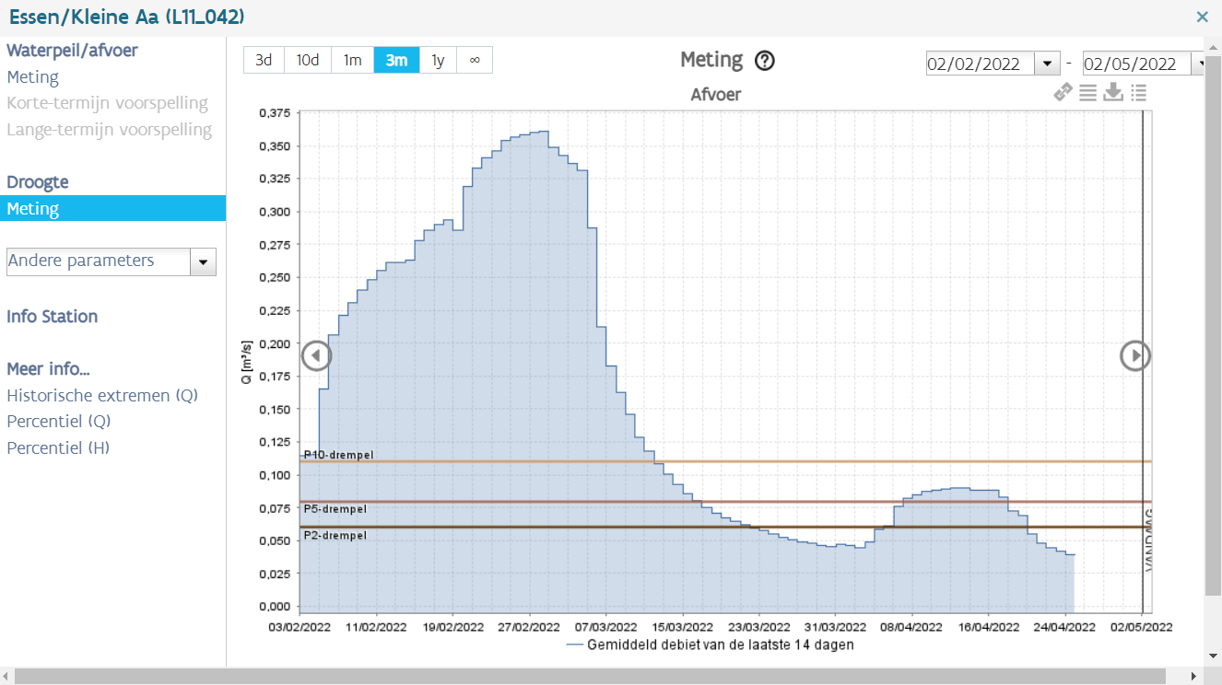
Advies tijdelijke onttrekkingsverboden
Kleine Aa = Minder kwetsbare kleine beek >>>Ecologisch minimum = P5

Slide 15
Advies tijdelijke onttrekkingsverboden
Kleine Aa – Kalmthout – 3/5/22 – 15 cm
Actueel debiet varieert afhankelijk van lozing RWZI tussen 0,00 – 0,02 m³/s

Slide 16
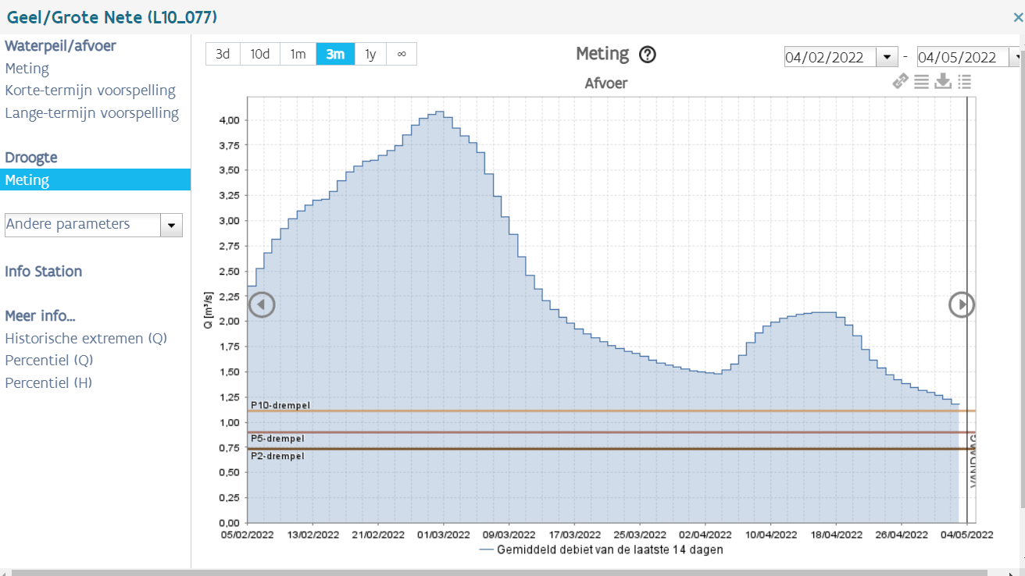
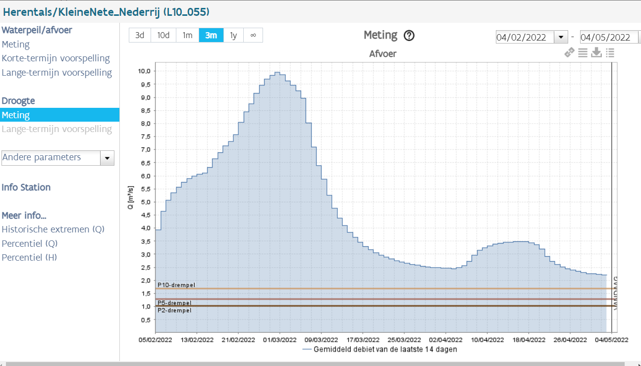
Advies tijdelijke onttrekkingsverboden
Kleine en Grote Nete (1° cat): nog boven drempelwaarde; Grote Nete wel sterk dalend

Slide 17
Advies tijdelijke onttrekkingsverboden
Aa= Kwetsbare grote beek >>> Ecologisch minimum = P5

Slide 18
Advies tijdelijke onttrekkingsverboden
Peilmeter Aa Oud–Turnhout 03/05/2022
Aa Oud-Turnhout 03/05/2022: 15 cm

Slide 19
Advies tijdelijke onttrekkingsverboden
Permanent verbod behouden
Tijdelijk verbod voor stroomgebieden Aa en Kleine Aa
Geen maatregelen in overige stroomgebieden

